Slide 1

PHÒNG GIÁO DỤC VÀ ĐÀO TẠO HUYỆN
TRƯỜNG THCS
TRÂN TRỌNG KÍNH CHÀO QUÝ THẦY CÔ VỀ DỰ GIỜ
LỚP 6A
Chủ đề: Môn: …./ Lớp 6 (KNTTVCS)
Giáo viên:
E- mail:
Điện thoại:
Trường:
Địa chỉ:

Slide 2

TRÒ CHƠI DẪN DẮT VÀO BÀI

Slide 3





CÂU CÁ CÙNG
DORAEMON

Slide 4
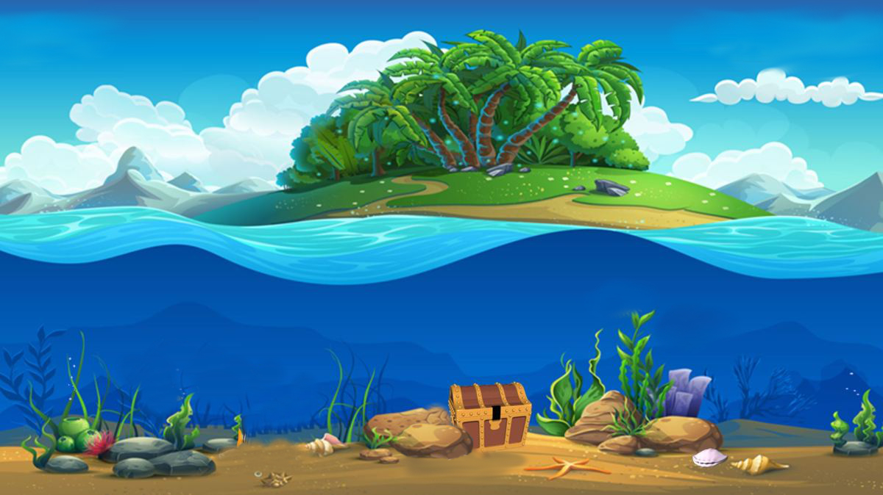



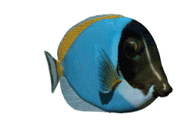




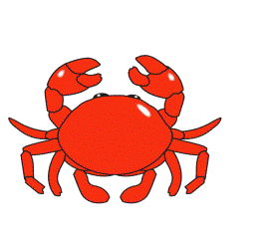







CHÚC MỪNG
CHÚC MỪNG
CHÚC MỪNG
CHÚC MỪNG
CHÚC MỪNG
CHÚC MỪNG
CHÚC MỪNG

Slide 5



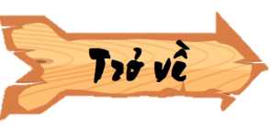
Câu 1: Kinh tuyến gốc là:
Đáp án: KT 0⁰

Slide 6
Câu 2: Kinh tuyến đổi ngày là:
Đáp án: Kinh tuyến 180º.

Slide 7
Câu 3: Trên bề mặt Trái Đất có bao nhiêu đường vĩ tuyến?
Đáp án: 181 đường (tính cả đường xích đạo)

Slide 8
Câu 4: Có bản đồ không thể hiện các đường kinh, vĩ tuyến thì ta phải dựa vào?
Đáp án:
Mũi tên chỉ hướng Bắc
.

Slide 9
Câu 5. Theo quy ước đầu bên phải trái của vĩ tuyến chỉ hướng nào?
Đáp án: Tây

Slide 10

BÀI 6: TRÁI ĐẤT TRONG HỆ MẶT TRỜI

Slide 11
MỤC TIÊU BÀI HỌC
1. Kiến thức
- Xác định được vị trí của Trái Đất trong hệ Mặt Trời.
- Mô tả được hình dạng, kích thước của Trái Đất.
2. Năng lực:
- Năng lực tìm hiểu địa lý
Vận dụng kiến thức kĩ năng đã học, biết liên hệ thực tế giải thích các hiện tượng.
3. Phẩm chất:
- Giáo dục lòng nhân ái, yêu nước, tinh thần trách nhiệm với các nhiệm vụ được giao

Slide 12
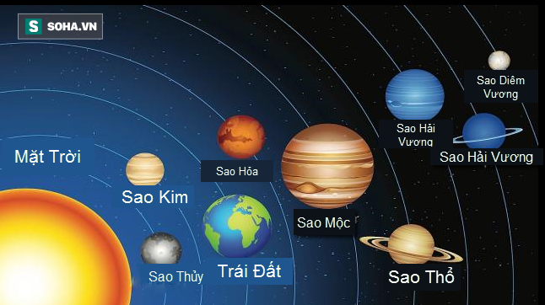
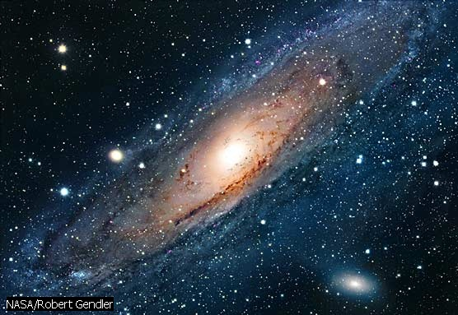
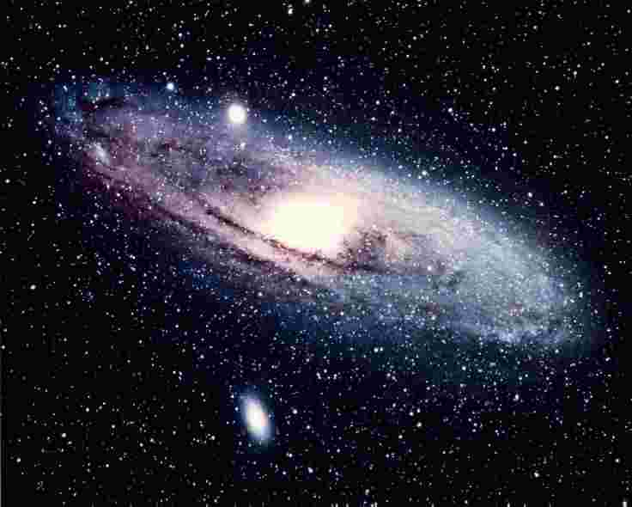
BÀI 6: TRÁI ĐẤT TRONG HỆ MẶT TRỜI
1. Hệ Mặt Trời.
Quan sát một số hình ảnh, dựa vào nội dung sách giáo khoa và vốn hiểu biết bản thân em biết gì về Vũ Trụ ?

Slide 13
BÀI 6: TRÁI ĐẤT TRONG HỆ MẶT TRỜI
1. Hệ Mặt Trời.
- Vũ trụ là khoảng không gian vô tận chứa các thiên hà.
- Thiên hà là một tập hợp của rất nhiều thiên thể như các ngôi sao, hành tinh, vệ tinh…
Thiên hà chứa Mặt Trời và các hành tinh của nó gọi là Dải Ngân Hà.

Slide 14

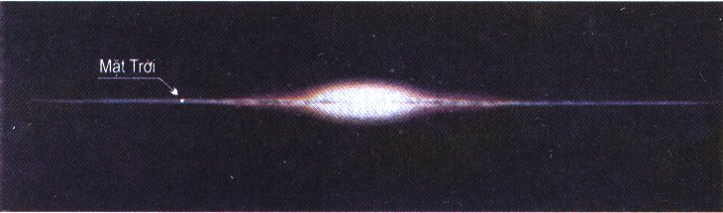
Vị trí của Mặt Trời trong Dải Ngân Hà

Slide 15




Slide 16

Khoảng cách từ Trái Đất tới Mặt Trời
149,6 triệu km

Slide 17
BÀI 6: TRÁI ĐẤT TRONG HỆ MẶT TRỜI
1. Hệ Mặt Trời.
Quan sát đoạn video trên, kết hợp nội dung sách giáo khoa em hãy hoàn thành phiếu học tập sau:
PHIẾU HỌC TẬP
Thời gian: 7 phút
Nội dung | Hoàn thành các thông tin
1. Hệ Mặt Trời là gì? Gồm những hành tinh nào? Kể tên? | …………………………………...…………………………………...
2. Trái Đất nằm ở vị trí thứ mấy theo thứ tự xa dần Mặt Trời? | …………………………………..…………………………………... …………………………………...
3. Ý nghĩa của khoảng cách từ Trái Đất đến Mặt Trời? | …………………………………...…………………………………...

Slide 18

- Các hành tinh vừa chuyển động quanh MT trên quỹ đạo hình e-líp vừa tự quay quanh trục theo hướng ngược chiều quay của kim đồng hồ khi nhìn từ Cực Bắc của Trái Đất.
Cho biết quỹ đạo và hướng chuyển động của các hành tinh trong hệ Mặt Trời ?

Slide 19
BÀI 6: TRÁI ĐẤT TRONG HỆ MẶT TRỜI
1. Hệ Mặt Trời.
PHIẾU HỌC TẬP
Nội dung | Hoàn thành các thông tin
1. Hệ Mặt Trời là gì? Gồm những hành tinh nào? Kể tên? | - Hệ Mặt Trời là một tập hợp các thiên thể nằm trong Dải Ngân Hà. – Gồm 8 hành tinh cùng các tiểu hành tinh, vệ tinh…
2. Trái Đất nằm ở vị trí thứ mấy theo thứ tự xa dần Mặt Trời? | Là hành tinh ở vị trí thứ 3 (theo thứ tự xa dần Mặt Trời) trong Hệ Mặt Trời
3. Ý nghĩa của khoảng cách từ Trái Đất đến Mặt Trời? | - Là hành tinh duy nhất có sự sống (nhận được lượng nhiệt và ánh sáng phù hợp để sự sống phát sinh và phát triển)

Slide 20
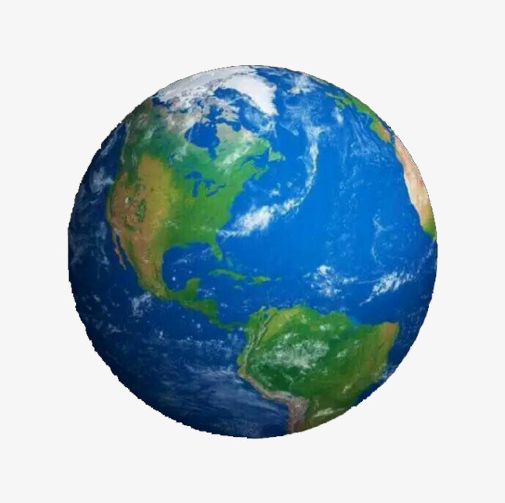
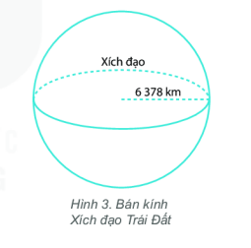
BÀI 6: TRÁI ĐẤT TRONG HỆ MẶT TRỜI
2. Hình dạng, kích thước của Trái Đất.

Slide 21
BÀI 6: TRÁI ĐẤT TRONG HỆ MẶT TRỜI
2. Hình dạng, kích thước của Trái Đất.
Quan sát các hình trên, kết hợp nội dung sách giáo khoa em hãy hoàn thành phiếu học tập sau:
PHIẾU HỌC TẬP
Thời gian: 7 phút
Nội dung | Hoàn thành các thông tin
1. Trái Đất có dạng hình gì? | …………………………………...…………………………………...
2. Nêu độ dài của đường xích đạo và bán kính Trái Đất? | …………………………………..…………………………………... …………………………………...
3. Cho biết kích thước của Trái Đất như thế nào? Nhận xét, so sánh với các hành tinh khác? | …………………………………...…………………………………...

Slide 22
BÀI 6: TRÁI ĐẤT TRONG HỆ MẶT TRỜI
2. Hình dạng, kích thước của Trái Đất.
PHIẾU HỌC TẬP
Nội dung | Hoàn thành các thông tin
1. Trái Đất có dạng hình gì? | - Dạng hình cầu.
2. Nêu độ dài của đường xích đạo và bán kính Trái Đất? | - Độ dài bán kính: 6378km - Đường xích đạo dài: 40076km
3. Cho biết kích thước của Trái Đất như thế nào? Nhận xét, so sánh với các hành tinh khác? | Trái Đất có kích thước rất lớn. ( Có kích thước lớn hơn sao Thủy, hỏa, kim và nhỏ hơn sao hải Vương, Thiên Vương, Thổ, Mộc)

Slide 23
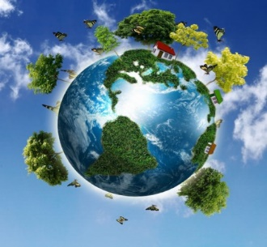
TRÁI ĐẤT TRONG HỆ MẶT TRỜI
- Gồm 8 hành tinh.
Hệ Mặt Trời
- Trái Đất nằm ở vị trí thứ 3
- Trái Đất là hành tinh duy nhất có sự sống.
Hình dạng
Hình cầu.
- Bán kính: 6370 km
- Đường xích đạo: 40076 km
Kích thước

Slide 24
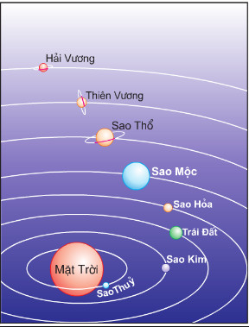
HOẠT ĐỘNG LUYỆN TẬP
Câu 1: Hệ mặt trời gồm có mấy hành tinh? Hãy kể tên các hành tinh đó

Slide 25
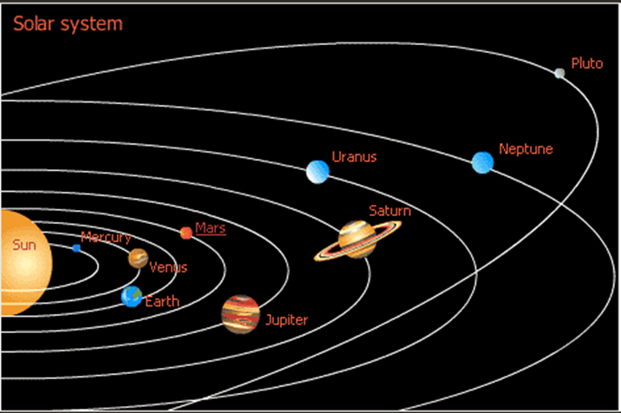
HOẠT ĐỘNG LUYỆN TẬP
Câu 2: Em có biết tên 1 hành tinh đã bị loại khỏi hệ Mặt Trời?
Diêm Vương

Slide 26
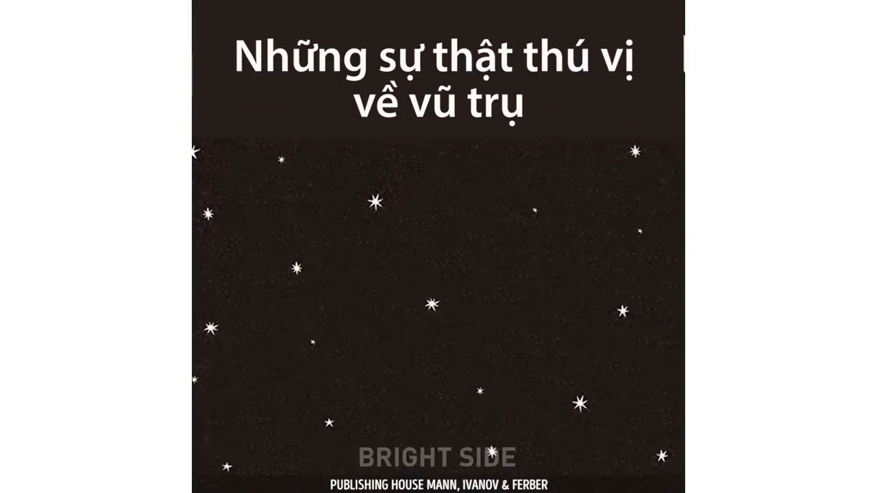

Slide 27

HƯỚNG DẪN HỌC Ở NHÀ
- Học thuộc nội dung1, 2
- Hoàn thiện câu hỏi 1,2 (Tr 125 SGK)
- Đọc trước bài 7. Chuyển động tự quay quanh trục của Trái Đất và hệ quả.

Slide 28


TIẾT HỌC ĐẾN ĐÂY LÀ KẾT THÚC CHÚC CÁC CON CÓ GIỜ HỌC VUI VẺ

